Slide 1


BÀI SOẠN CỦA EM LAN HƯƠNG – 035.447.3852
CÁC THẦY/ CÔ CÓ THỂ SHARE RIÊNG CHO NHAU DÙNG NHƯNG KÍNH MONG QUÝ THẦY/ CÔ KHÔNG SHARE VÀO CÁC HỘI NHÓM.
EM XIN CHÂN THÀNH CẢM ƠN! KÍNH CHÚC THẦY/CÔ DẠY TỐT Ạ!

Slide 2






Tröôøng Tieåu hoïc
MÔN TIẾNG VIỆT
Giaùo vieân:
Lôùp:

Slide 3





Bài
4
Cô gió
TIẾT 5 - 6

Slide 4

6.
Đặt tên cho bức tranh
Quan sát bức tranh và trả lời câu hỏi:
* Bức tranh có tên là gì?
Cô bé có mái tóc biết nhảy
* Bạn Lam có những nét gì đáng yêu?
Bạn Lam có mái tóc xoăn bồng bềnh.
* Theo em, vì sao bức tranh có tên như vậy?

Slide 5
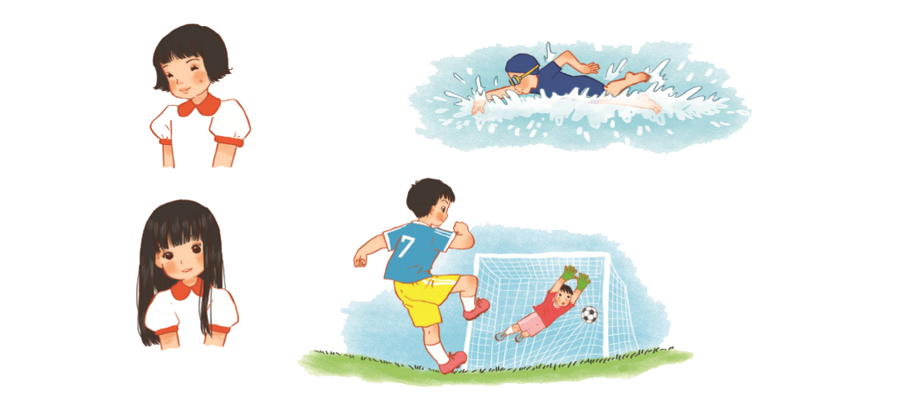
b. Giới thiệu với bạn bức tranh em thích. Nói về tên bức tranh mà em đã đặt.
Mỗi người một vẻ

Slide 6


Vận dụng

Slide 7
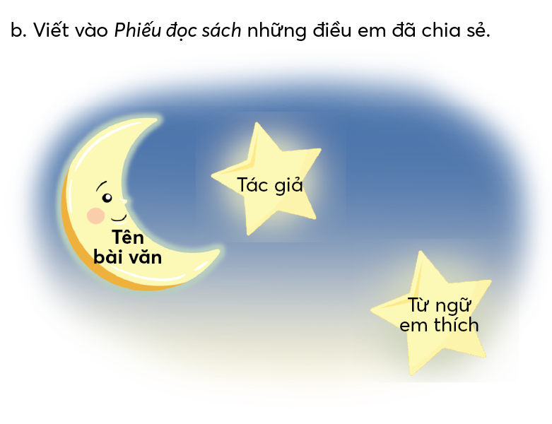
1. Đọc một bài văn về trẻ em:
a. Chia sẻ về bài văn đã đọc.
b. Viết vào Phiếu đọc sách những điều em đã chia sẻ.

Slide 8

VỞ BÀI TẬP
TIẾNG VIỆT

Slide 9
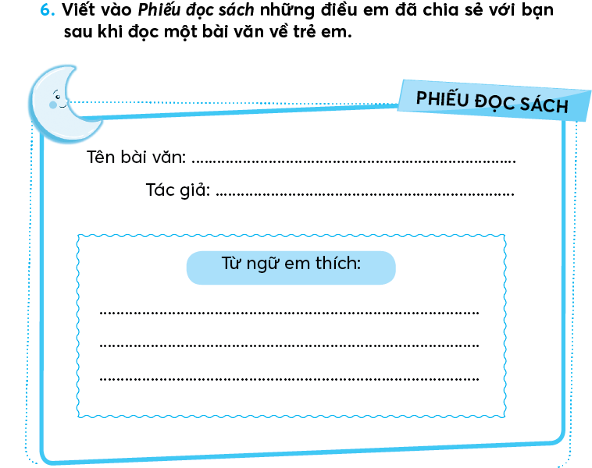

Slide 10
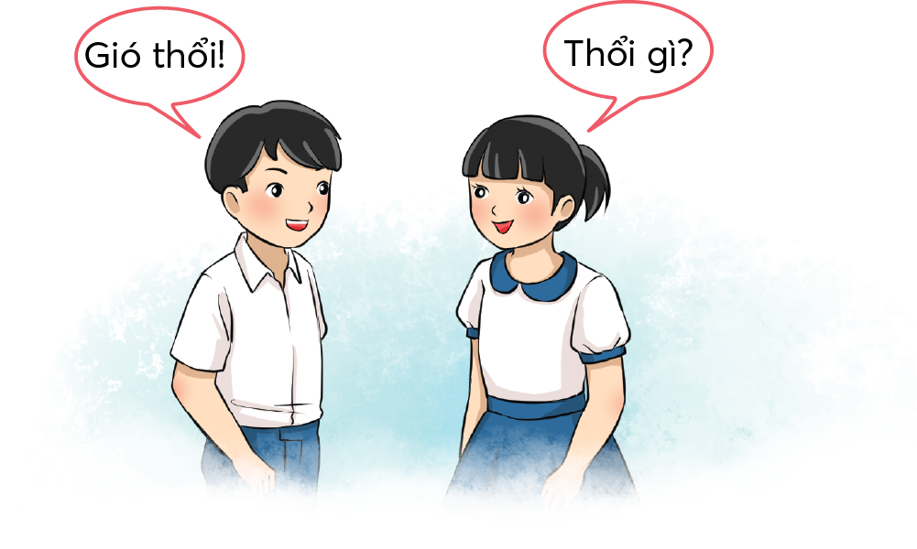

2. Chơi trò chơi Gió thổi
Notes:
+ Quản trò: Gió thổi! Gió thổi!
+ Cả lớp: Thổi gì? Thổi gì?
+ Quản trò: Gió thổi bay mái tóc bồng bềnh của bạn Lam.(Các bạn đứng gần Lam hoặc Lam hất tung mái tóc của Lam.)
+ …

Slide 11


Củng cố bài học

Slide 12
BÀI SOẠN CỦA EM LAN HƯƠNG .
KÍNH MONG QUÝ THẦY CÔ KHÔNG SHARE VÀO CÁC HỘI NHÓM.
Thầy/Cô đăng ký lấy giáo án liên hệ link Facebook Lan Hương: https://www.facebook.com/profile.php?id=100049274364068
SĐT Zalo Lan Hương: 035.447.3852

